Slide 1
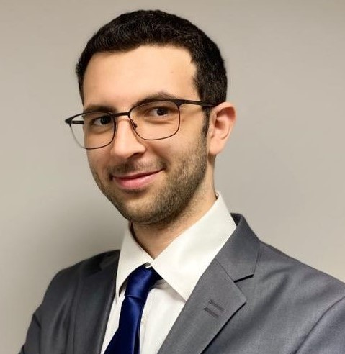
Portfolio de projets :
Cloud Detector avec technique de computer vision
Application de réalité augmentée avec détection d’objet
Yohan Cohen-Solal
Ingénieur Généraliste, spécialisé dans la Data
https://github.com/YohanCohen-Solal

Slide 2
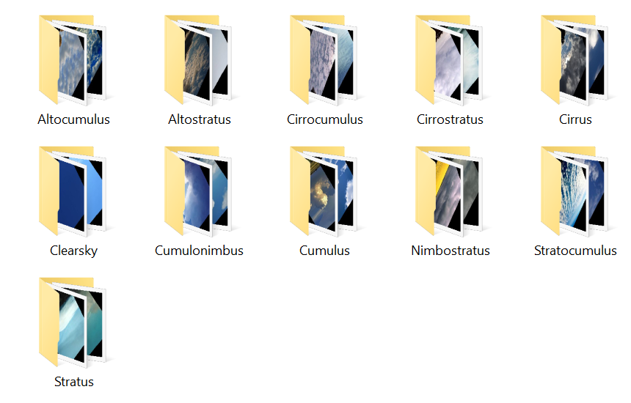
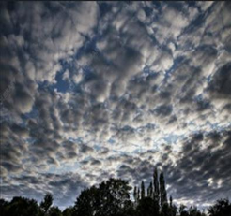
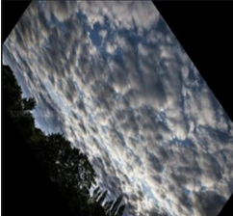
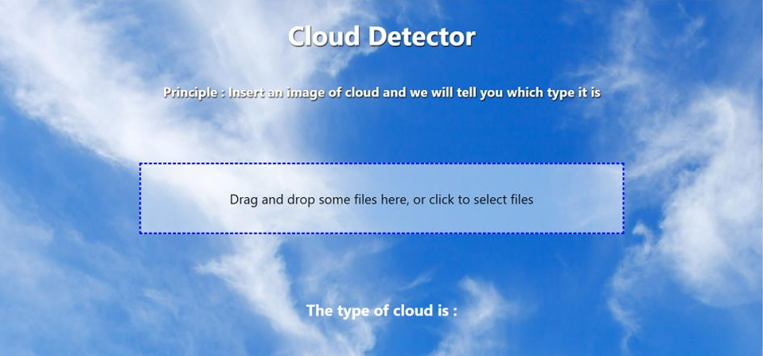
I. Cloud Detector avec technique de computer vision
https://github.com/YohanCohen-Solal/Cloud_detector_V2
Description du projet : créer un modèle de classification capable de déterminer le type de nuage se trouve sur une image qu’il reçoit en entrée
Objectif : obtenir une précision d’au moins 80%
1ère étape : création base de données
Base de données de 11 classes (10 types de nuages + 1 clear sky)
67243 images , soit 6113 par classe (récupérée sur Kaggle et agrandie à l’aide de data augmentation)
Algorithmes de Data Augmentation : divers scripts de rotation et translation
Exemple :
Rotation de 45°
2ème étape : tester plusieurs algorithmes et déterminer leur précision
3ème étape : application front-end en React
Nom du modèle | Précision (en %)
CNN classique | 44
VGG16 | 48
ResNet50 | 89,7
Application web réalisée avec React JS permettant de supporter le modèle d’IA
Le modèle ResNet50 a été retenu

Slide 3
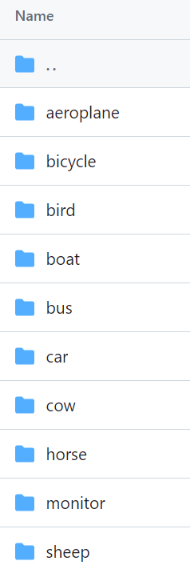
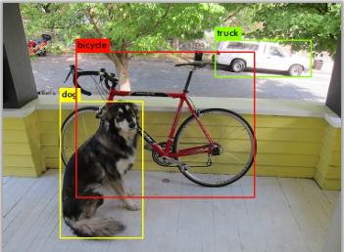
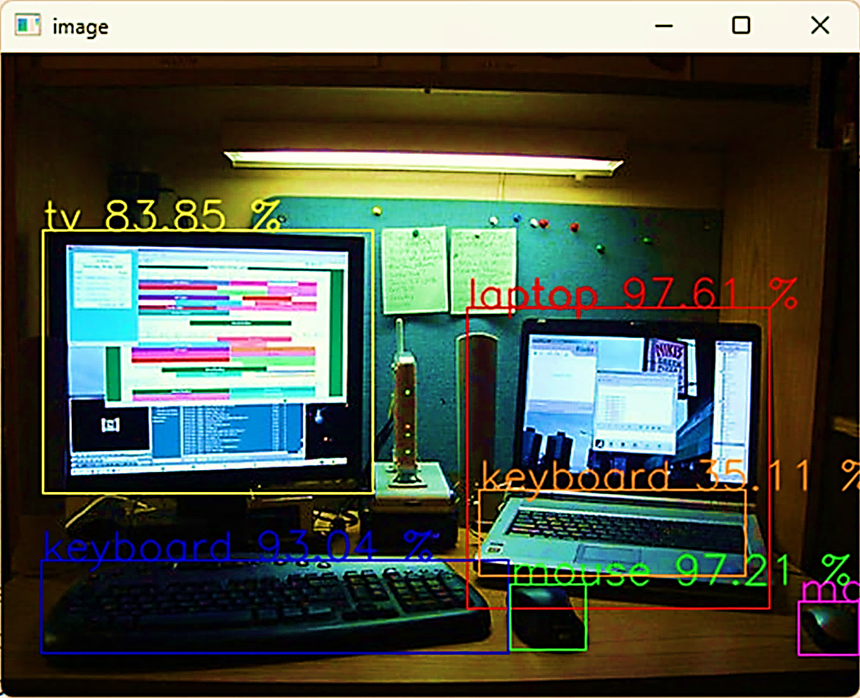
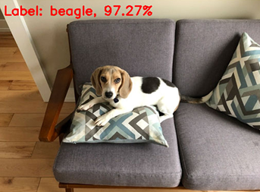
II. Application de réalité augmentée avec détection d’objet
https://github.com/YohanCohen-Solal/mini-project-cpp
Description du projet : créer une application de réalité augmentée détectant des objets et animaux sur une image en C++
Objectif : Afficher le nom directement sur la plateforme en temps réel, ainsi que la probabilité
1ère étape : base de données
2ème étape : Utilisation des modèles
Plusieurs classes de 10 images chacune
Yolo3
Mélange des modèles Yolo3 et GoogleNet en C++
Résultat final :
on dispose d’un modèle capable d’encadrer des objets sur une image, comme Yolo3, et d’afficher le nom de ce dernier avec la précision associée, comme GoogleNet.
GoogleNet

Slide 4
Analyse de données

